Slide 1
НИХ-489/2023
Изследване и приложение на 3D технологиите в медицината
Междинен отчет
Научен колоквиум на ФОЗЗГ, МФ и МК, 14.12.2023г. Корпус медицински науки
Научни приоритети:
7. Медицина 4. Математическо моделиране
и компютърни симулации

Slide 2
1. Цел и задачи
Целта на настоящият проект е да се проведе изследване на 3D технологии, използвани в медицината, както и тяхното приложение.
Научният колектив следва следните задачи:
Проучване на съществуващи научни публикации, включително и открити чрез световните бази данни Scopus и Web of Science;
Изследване на по-ефективни методи за диагностика с цел използване на 3D технологии за по-добра визуализация и анализ на медицински изображения;
Обучение на невронни мрежи да анализират медицински данни (медицински изображения, рентгенови снимки, CT и MRI изображения) с цел помагане диагностицирането на заболявания, прогнозиране развитието на заболявания и вероятността за успех на определено лечение, моделиране на лечението и прогнозиране на лечението и създаване на тази база на 3D модели.

Slide 3
СПИСЪК НА ИЗСЛЕДОВАТЕЛСКИЯ ЕКИП
1. доц. д-р Николай Радославов Миринчев, дм
2. проф. д-р Илия Димитров Попов, дм
3. проф. д-р Сотир Николов Сотиров
4. ас. д-р Златина Георгиева Миринчева
5. гл.ас. д-р Стоян Желязков Христов, дм
6. гл.ас. д-р Бойко Георгиев Миразчийски, дм
7. д-р Златка Симеонова Чолакова
8. доц. д-р Деян Георгиев Мавров
9. Красимир Кралев – Студент по специалност „Софтуерни технологии“
10. Грета Христова Бозова – студент по специалност „Здравен мениджмънт“
11. Ангел Димитров Ангелов – студент по специалност „Медицина“
12. Нина Христова Нинова – студент по специалност „Медицина“
13. Габриела Карабойчева – студент по специалност „Медицина“

Slide 4
2. Материали и методи
Материали:
Анализирани са данни за постъпили в клиники/отделения на „УМБАЛ Бургас“ АД. Изследвани са 40 пациенти на възраст между 56 и 85 г., постъпили в Клиника по урология със симптоми на ниско ниво на уринарен тракт; проучено е мнението на 70 пациентки с остър неусложнен цистит в Отделение по нефрология; анализирани са клинични случаи в Клиника по ортопедия и травматология, Клиника по урология и Отделение по неврохирургия. Проучени са съществуващи приложения за изкуствен интелект и 3D моделиране в медицината, чрез анализ на съществуващи научни публикации в Scopus и Web of Science, както и последният отчет на Европейската комисия от септември 2022 г. „Extended reality: opportunities, success stories and challenges (health, education), Final report“.
Методи:
Приложени са документален, статистически и графичен метод.

Slide 5
3. Резултати
По Дейност 1 е направено проучване на съществуващи научни публикации, открити чрез световните бази данни Scopus и Web of Science. Нашите проучвания на 3D моделиране на педиатрични медицински образи чрез изкуствен интелект: прецизна диагностика и подобрено хирургическо планиране, както възможностите на интелигентен анализ на данни в обществено здравеопазване са представени на Четвърти есенен медицински форум.

Slide 6
3. Резултати
По Дейност 2 е използван интелигентен подход за ранното откриване на увреждане на бъбреците при пациенти с диабет, което е от решаващо значение за навременна намеса и подобряване на клиничните резултати. Разработен е нов метод за откриване на бъбречно увреждане, който комбинира конволюционни невронни мрежи (CNN) с интуиционистики размити оценки. Хибридният подход използва йерархичните възможности за извличане на характеристики на CNN, за да научава автоматично дискриминативни признаци от медицински изображения. В същото време, интуиционистки размитите оценки се справят с несигурността и неточността в медицинската диагноза, като включват експертни знания и специфична за домейна информация в процеса на класификация. Това интегриране подобрява интерпретируемостта и устойчивостта на модела.
Направените проучвания са представени на конференция в Турция и са отпечатани в издание на Springer „Lecture Notes in Networks and Systems“ в квартил Q4.

Slide 7
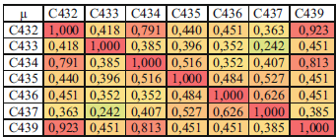
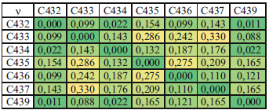

Slide 8
3. Резултати
По Дейност 3 е разработен нов подход, насочен към подобряване на точността на биопсиите на простатата чрез приложение на модулна дълбока конволюционна невронна мрежа (DCNN). Диагностиката на рак на простатата е критичен аспект в урологичната грижа, а изследването разглежда необходимостта от повишена прецизност при интерпретацията на биопсичните резултати. Предложената модулна архитектура на DCNN е създадена за ефективен анализ на медицински изображения, специално адаптирана за изображения от биопсии на простатата. Всеки модул на мрежата е специализиран в извличане на специфични характеристики, което позволява йерархична и изчерпателна оценка на входните данни. Обучени са две невронни мрежи за анализ на медицински данни за откриване на бъбречно увреждане и за диагностиката на рак на простатата.
Направените проучвания са представени на конференция в Турция и са отпечатани в издание на Springer „Lecture Notes in Networks and Systems“ в квартил Q4.

Slide 9
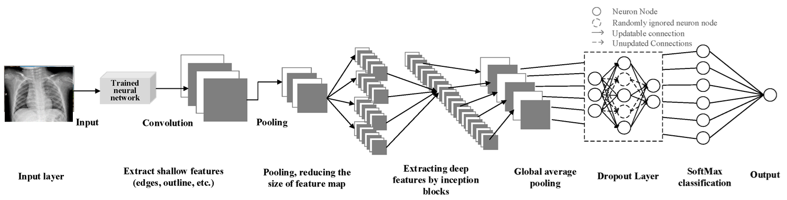

Slide 10
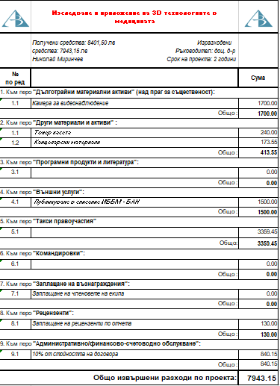
4. Финансов отчет

Slide 11
5. Публикации
1) Публикации и доклади в Scopus/Web of Science:
1. N. Mirinchev, Z. Cholakova, H. Bozov, E. Sotirova, Intuitionistic Fuzzy Multicriteria Decision Making in low urinary tract symptoms, IWIFSGN'2023, Twenty First International Workshop on Intuitionistic Fuzzy Sets and Generalized Nets, Warsaw, Poland, October 20, 2023, Lecture Notes in Networks and Systems, Springer, Cham. Q4 (in press)
2. Z. Mirincheva, I. Popov, G. Bozova, S. Sotirov, Deep neural network-based fuzzy assessement prediction for acute uncomplicated cystitis, IWIFSGN'2023, Twenty First International Workshop on Intuitionistic Fuzzy Sets and Generalized Nets, Warsaw,Poland, October 20, 2023 Lecture Notes in Networks and Systems, Springer, Cham. Q4 (in press)
3. Kralev, K., Mirincheva, Z., Sotirov, S. (2024). Hybrid Convolutional Neural Network with Intuitionistic Fuzzy Estimations for Detection of Kidney Damage in Patients with Diabetes Mellitus. In: Kahraman, C., Cevik Onar, S., Cebi, S., Oztaysi, B., Tolga, A.C., Ucal Sari, I. (eds) Intelligent and Fuzzy Systems. INFUS 2024. Lecture Notes in Networks and Systems, vol 1088. Springer, Cham. https://doi.org/10.1007/978-3-031-70018-7_55, SJR=0,171; Q4
4. Kralev, K., Mirinchev, N., Sotirov, S., Sotirova, E., Cholakova, Z. (2024). A Modular Deep Convolutional Neural Network for Imroving Accuracy in Prostate Biopsies. In: Kahraman, C., Cevik Onar, S., Cebi, S., Oztaysi, B., Tolga, A.C., Ucal Sari, I. (eds) Intelligent and Fuzzy Systems. INFUS 2024. Lecture Notes in Networks and Systems, vol 1088. Springer, Cham. https://doi.org/10.1007/978-3-031-70018-7_33 SJR=0,171; Q4

Slide 12
5. Публикации
2) Публикации и доклади, публикувани в нереферирани списания с научно рецензиране или публикувани в редактирани колективни томове
5. Златка Чолакова, Николай Миринчев, Спасителна трансуретрална лазерна хирургия с тулиев лазер: обещаващ подход за авансирал карцином на пикочния мехур с паранеопластичен синдром и тежка тромбоцитопения, Black Sea Journal of Medicine and Public Health“, ISSN 2738-8654, Vol.2, 2023, 1-7
6. Светослав Тодоров, Бойко Миразчийски, Доброкачественият менингиом добро качество на живот ли осигурява преди и след операция, Black Sea Journal of Medicine and Public Health“, ISSN 2738-8654, Vol.2, 2023, 18-20
7. Даниел Желев, Денчо Кавалджиев, Стоян Христов, Терапевтично поведение при пациенти с пес еквиноварусна деформация, Black Sea Journal of Medicine and Public Health“, ISSN 2738-8654, 2023 стр.8
8. Златина Миринчева, Илия Попов, Ефектите на фитопрепарата Буконокс при лечението на остър неусложнен цистит, Black Sea Journal of Medicine and Public Health“, ISSN 2738-8654, Vol.2, 2023, 25-26
9. Евдокия Сотирова, Красимир Кралев, Христо Бозов, Изкуствен интелект и 3D моделиране в медицината. Нашият опит, Black Sea Journal of Medicine and Public Health“, ISSN 2738-8654, 2023 стр.51

Slide 13
5. Публикации
3) Следващите 6 статии ще бъдат публикувани в Електронно списание „Black Sea Journal of Medicine and Public Health“, ISSN 2738-8654 (online), регистрирано в Националния референтен списък на НАЦИД:
10. Николай Костадинов, Златина Миринчева, Отвъд добрия гликемичен контрол: Ролята на албуминурията като предиктор за ХБЗ при пациенти със ЗДТ2, Black Sea Journal of Medicine and Public Health бр. 2, 2024
11. Златка Чолакова, Николай Миринчев, Клиничен случай на спонтанна множествена интраперитонеална и екстраперитонеална руптура на пикочен мехур с тежък гнойно-уринозен перитонит -лечебен подход, Black Sea Journal of Medicine and Public Health бр. 2, 2024
12. Николай Миринчев, Златка Чолакова, Антибиотична резистентност на изолирани щамове микроорганизми при пациенти хоспитализирани в Клиника по урология УМБАЛ Бургас за оперативно лечение: пет годишен анализ, Black Sea Journal of Medicine and Public Health бр. 3, 2024
13. Даниел Желев, Стоян Христов, Техника на лечение с семиоклузивна фолиева превръзка при травматични ампутации в областта на дисталната фаланга в зряла възраст, Black Sea Journal of Medicine and Public Health бр. 2, 2024
14. Сотир Сотиров, Николай Миринчев, Борис Ангелов, Златина Миринчева, Магдалена Вълчева, 10. Грета Бозова, Ангел Ангелов , Нина Нинова, Габриела Карабойчева, 3D моделиране на педиатрични медицински образи чрез изкуствен интелект: прецизна диагностика и подобрено хирургическо планиране, Black Sea Journal of Medicine and Public Health бр. 3, 2024
15. Бойко Миразчийски, Евдокия Сотирова, Владимир Гончев, Интелигентен анализ на данни в обществено здравеопазване, Black Sea Journal of Medicine and Public Health бр. 32, 2024

Slide 14
БЛАГОДАРЯ ЗА ВНИМАНИЕТО!

